Slide 1




k

Slide 2
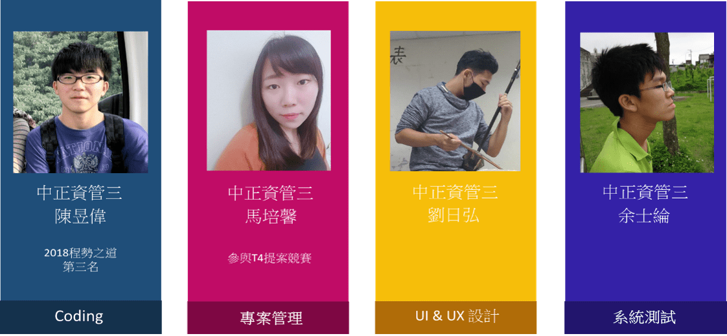
「 1.團隊成員 」

Slide 3
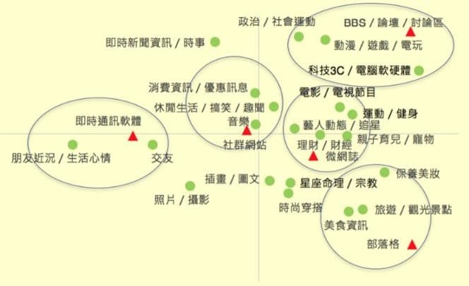
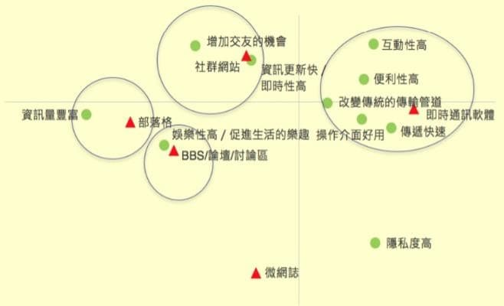
「 2.產品構想-需求分析」
可知大眾對社群的印象和期待強調:
1.即時資訊
2.操作介面
3.互動性
4.生活樂趣
5.資訊量
大眾普遍使用社群關注的內容為:
與生活和消費有關的話題
資料來源: http://www.ixresearch.com/

Slide 4
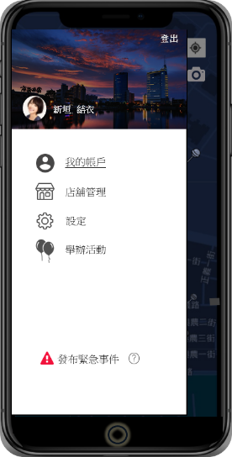
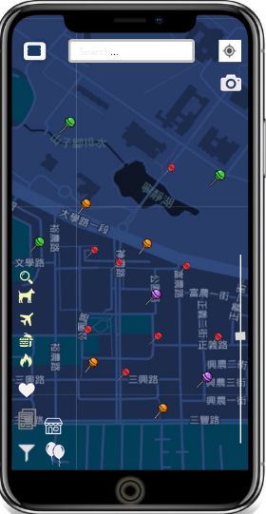
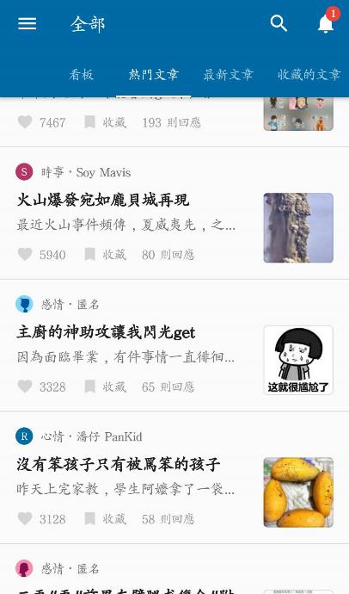
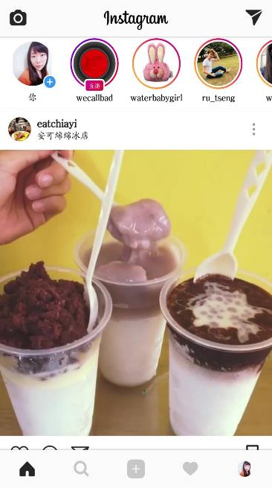
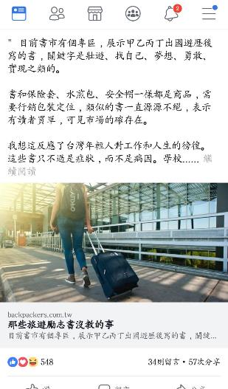
「 2.產品構想」
搜尋(關鍵字、地點、話題…)
定位
其他功能
瀑布式介面
滑到天荒地老~
拍照發文
依據位置發文產生棒棒糖
地圖式介面
一目了然!
文章分類
附近文章
熱門度拉bar
附近店家
附近活動

Slide 5

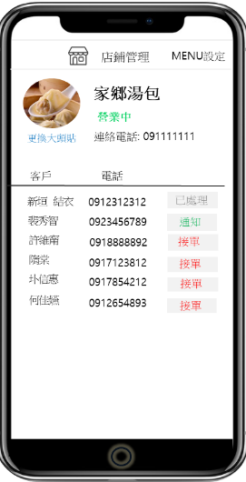
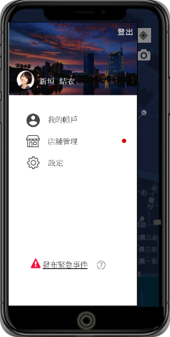
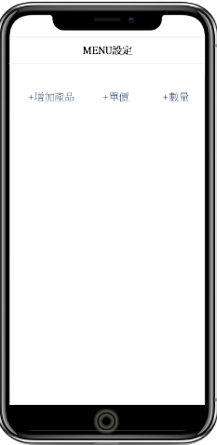



「 2.產品構想-其他功能」
店家可自行設計菜單~
有訂單會提示
即時接單系統~

Slide 6


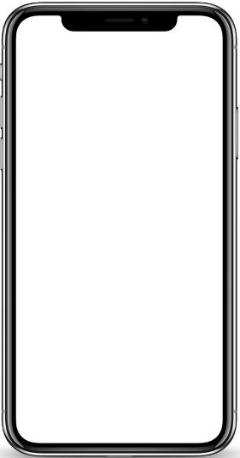
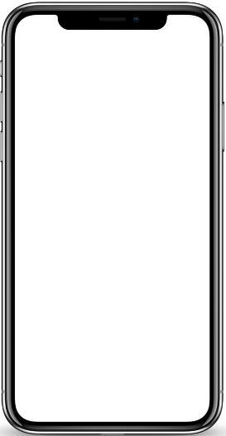
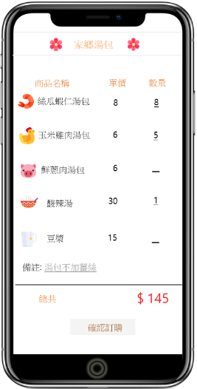



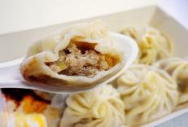



購物車
購物車
菜單
菜單
購物車
Mavigation
家鄉湯包
等待中
家鄉湯包
營業中
中正機場
已取貨
今日限定! 絲瓜鮮蝦湯包!
滿額300再送一杯豆漿!
#民雄美食 #中正大學
#家鄉湯包
10分鐘前
120
nikkshu
推好吃 老闆娘人美心也美!
新垣 結衣
感謝妳的光臨
….

Slide 7

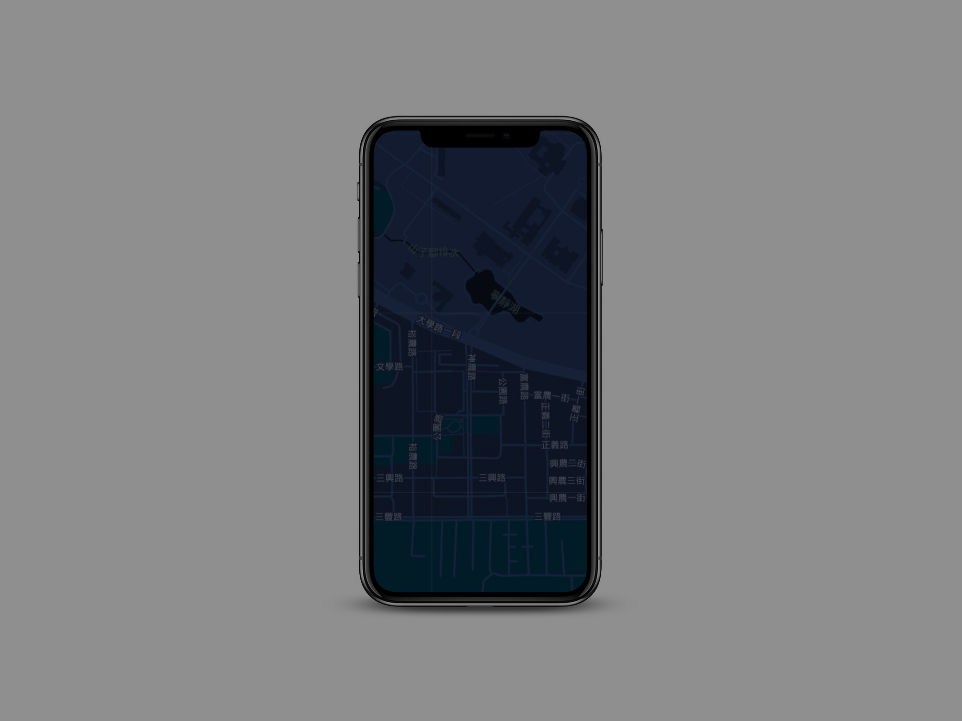
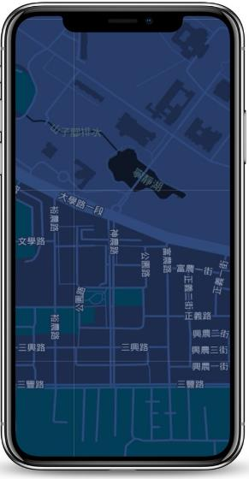






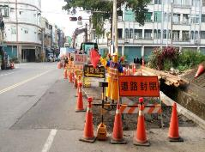

















有緊急事件提示在地圖(新通知顯示)
按下檢視文章
Search…
Search…
Mavigation
新垣 結衣
3
2018/1/1 12:35 嘉義縣大學路一段168號路口交通事故導致塞車回堵 …
2017/12/30 04:嘉義縣大學路二段291號大客車追撞汽車…
2018/1/1 12:35
嘉義縣大學路一段168號路口交通事故導致塞車回堵，請繞道中山路。
30分鐘前
142
nikkshu
感恩
….

Slide 8

「 2.產品構想-技術可行性」

Slide 9
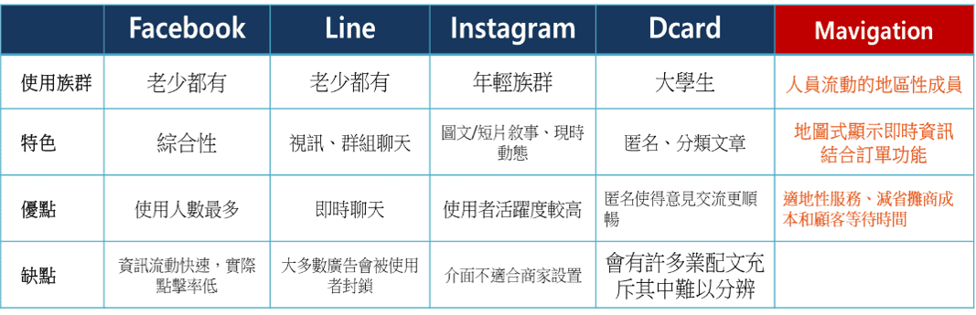
「3.目標市場與競爭優勢分析」

Slide 10
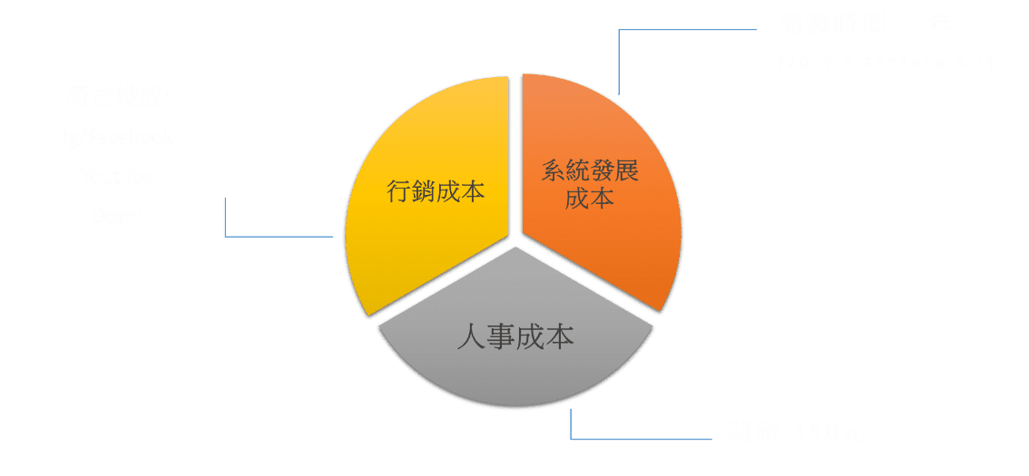
成本定價
產品製造/銷售
營運規劃
「4.營運模式」

Slide 11
成本定價
產品製造/銷售
營運規劃
「4.營運模式」
店鋪管理採取先免費後增值(freemium)，收費專業版提供商業智慧的資料整合及分析評估的服務，輔助攤商做經營決策，例如:報表分析、競爭分析、顧客分析。
架設progressive web app
先以店家系統引入店家及用戶再來帶動其他系統功能，成為以美食訂餐與社群結合的複合型平台

Slide 12
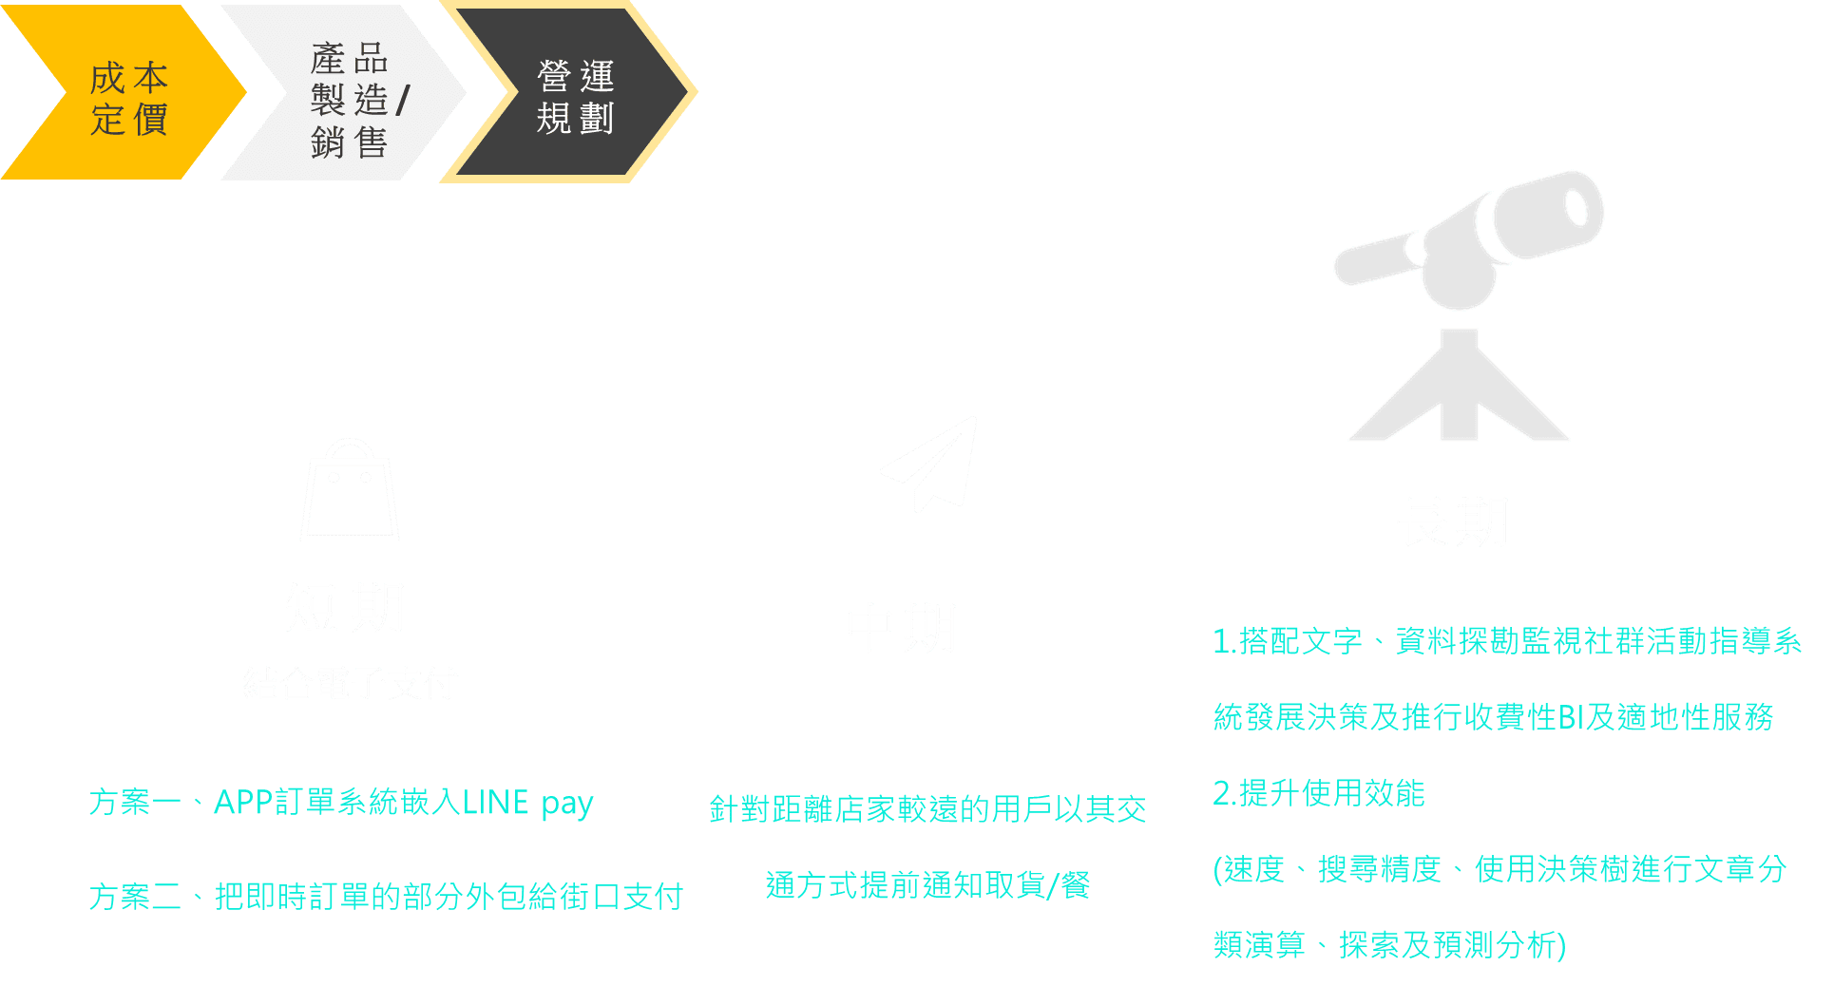
「4.營運模式」

